Slide 1


Hur jag jobbar
med terminologi
Peter Tallungs, Informationsarkitekt (konsult) IRM

Slide 2
Peter Tallungs
Informationsarkitekt (konsult)
Lärare och skribent
Från konsult- och utbildningsföretaget IRM
Hjälper företag och organisationer att få ordning på sin data/information, samt begrepp och språk för allt det som de hanterar.
Handlar djupast om att bygga upp organisationens förmågan att själva hantera dessa aspekter av sin verksamhet, det vill säga det vi kallar för informationsarkitektu.r
Min bakgrund:
Datavetenskap
Systemutveckling
Kravarbete
It-arkitektur
Verksamhetsarkitektur

Slide 3
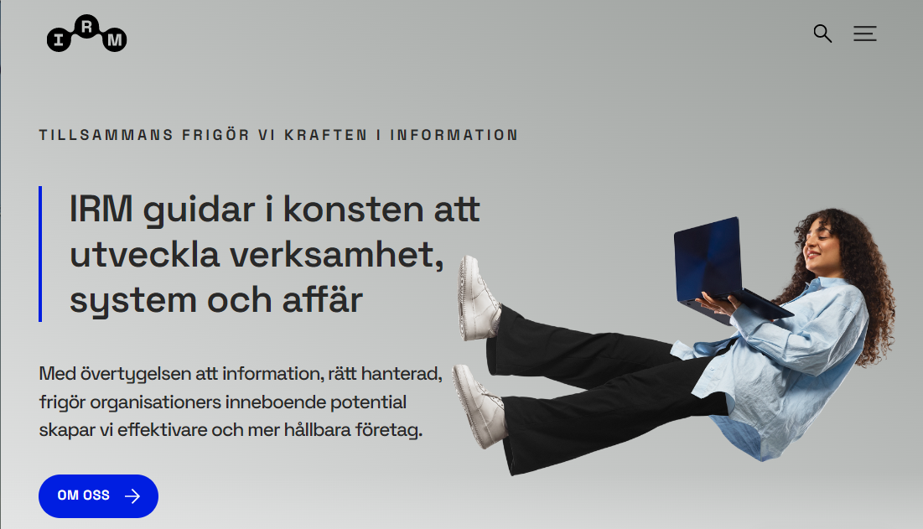

Slide 4
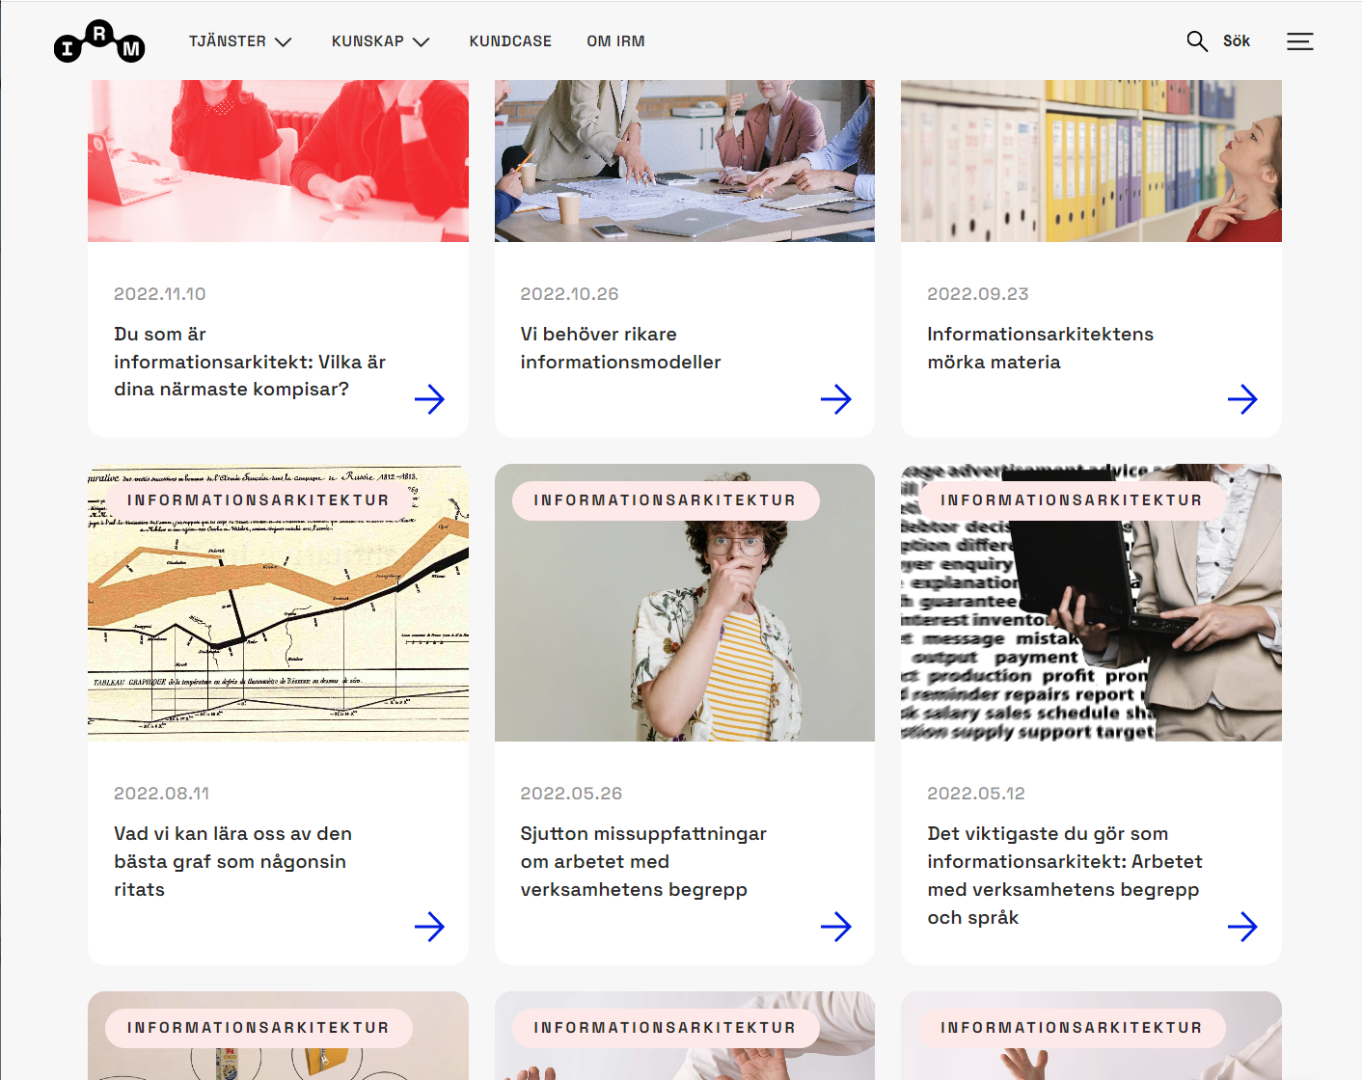

Slide 5
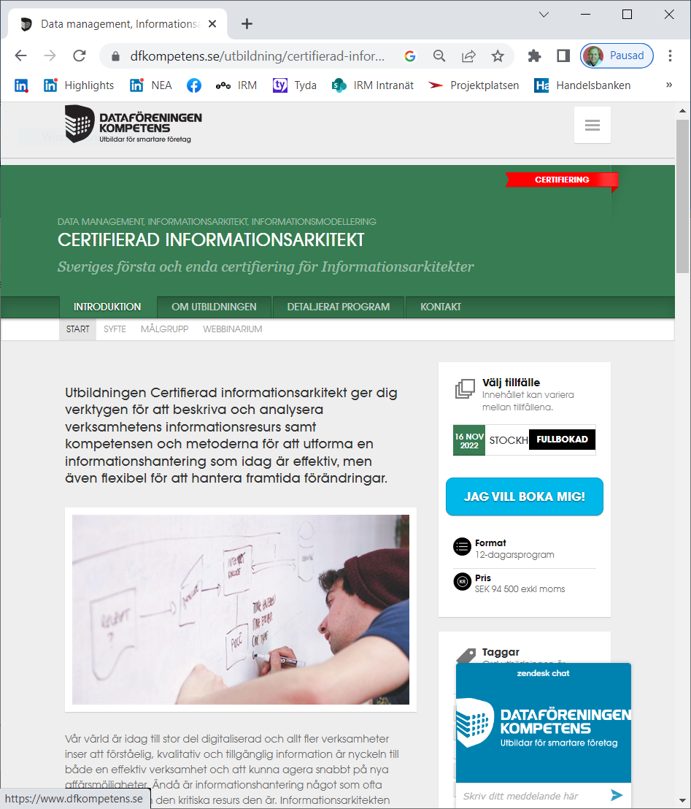

Slide 6
Vad är informationsarkitektur?
Enligt Data Administrators and Managers Association: Data Management – Body of Knowledge:
Identifiera verksamhetens data-/informationsbehov och designa och underhåll beskrivning av hur data/information ska organiseras och hanteras för dessa behov.
Använd beskrivningarna för att styra data-/informations-tillgångarna, guida dataintegration och att datainvesteringarna görs i linje med verksamhetsstrategin
+ Enligt mig:
Definiera de begrepp som används för de företeelser och dessas egenskaper, tillstånd och beteenden som verksamheten hanterar
Dokumentera termer som förekommer
Skapa en gemensam normerad terminologi

Slide 7

Om data vs företeelserna i verkligheten
Verkligheten finns där ute. Vi kallar den del av verkligheten som vi är intresserade av för ”domänen”.
Vi använder data för att representera de företeelser i domänen som verksamheten är intresserad av…
…på det sätt som passar verksamheten.
Man kan se det som att vi med data skapar en ”digital tvilling” av domänen. Vi använder detta data för att representera och hantera företeelserna i verkligheten.
Domänen
Representeras som
Används för att hantera
Data
(”digital tvilling”)

Slide 8

Informationsmodell
Data i sig är oftast svår att tolka. Den har strippats på det mesta av sin semantik. Definitioner och annan information saknas. Vi behöver därför metadata i form av en informationsmodell.
Modellen beskriver struktur och mening hos en datamängd.
Modellen kan användas för att:
  beskriva och analysera en befintlig datastruktur
  designa en ny datastruktur
Så här långt brukar informationsmodellering beskrivas.
Men det finns mer…
Domänen
Representeras som
Används för att hantera
Används för att designa
Data
(”digital tvilling”)
Informations-modell
Beskriver, analyseras och tolkas med

Slide 9
Informationsmodellens tre roller
Att informationsmodellen beskriver hur vi tolkar data innebär de facto att den samtidigt också beskriver hur vi förstår de företeelser som data representerar
Det betyder att informationsmodellen blir den gemensamma kartan för domänen, det vill säga det företeelser som verksamheten hanterar, inklusive benämningar och definitioner för de företeelserna och deras egenskaper.
Informationsmodellen får på så sätt tre roller:
  Karta för domänen (= domänmodell, visar vilka företeelser verksamheten hanterar)
  Beskrivning av de data som representerar domänen
  Normerare för det språk (begrepp och benämningar) som används för att hantera domänen
Dessa tre roller är tätt sammanvävda och svåra att skilja från varandra.
Domänen
Tolkar domänen
Representeras som
Används för att hantera
Designa struktur
Används för att designa
Data
(”digital tvilling”)
Informations-modell
Beskriver, analyseras och tolkas med

Slide 10

Vad är en modell?
En modell är ett gemensamt språk som vi tillsammans utformar,
för att resonera om något.
Modellen används för att kommunicera med. Men inte bara det, den är också ett tankeverktyg.
En modell är en plattform för det gemensamma lärandet;
det vill säga forskandet och framväxten av
den gemensamma kunskapen om verksamheten.
En modell ger uttryck för vår gemensamma
uppfattning just nu.
En modell kan inte vara rätt eller fel…
men den har styrkor och svagheter och kan därmed vara
bättre eller sämre för ett visst syfte och i ett visst
sammanhang.

Slide 11
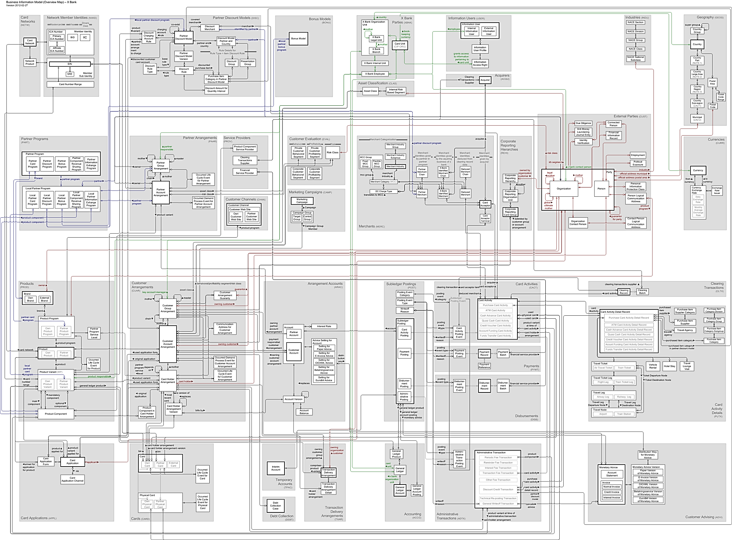
Entity-Relationship- diagram:
Översikts- diagram
11

Slide 12
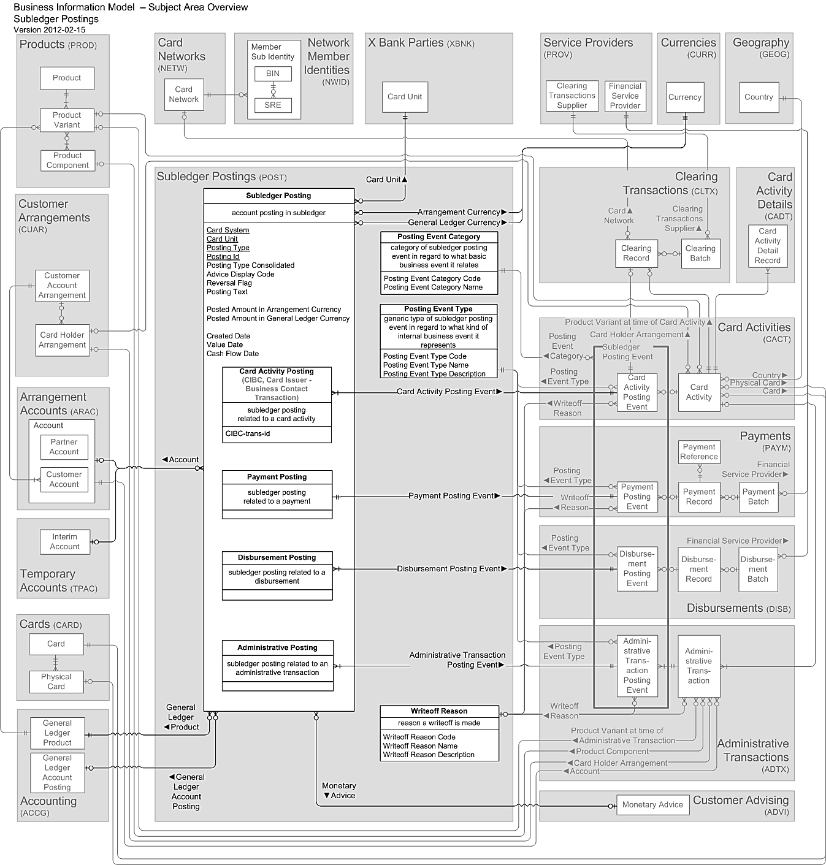
Entity-Relationship-diagram:
Detaljdiagram
12

Slide 13
Tillståndsdiagram
(State, Charts, Harel state charts, etc)
Visar vilken livscykel
en förekomst kan ha:
  tillstånd
  händelser
  tillståndsövergångar
  händelseorsaker
Customer life-cycle status
Prospective
Actual
Active
Non-
active
Former

Slide 14
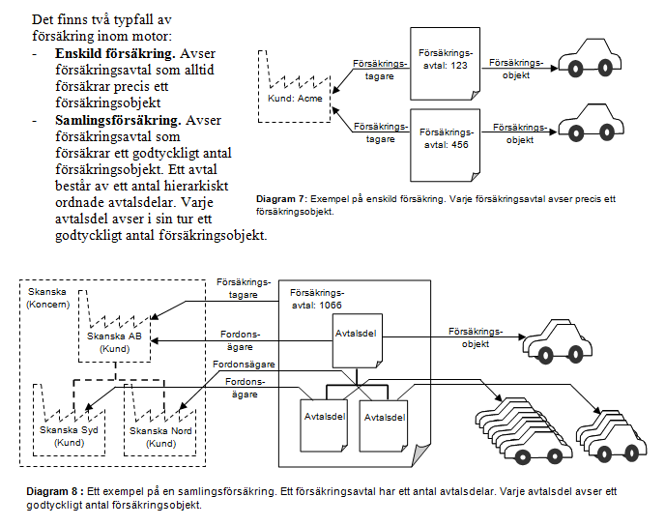
Förekomstdiagram för att illustera svåra begrepp

Slide 15
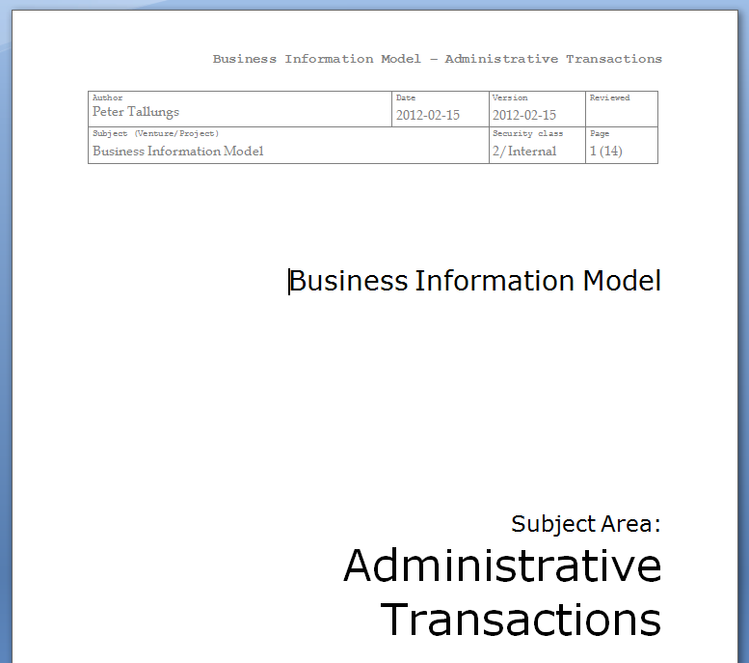
Informationsmodellens textdel:
Titelsida

Slide 16
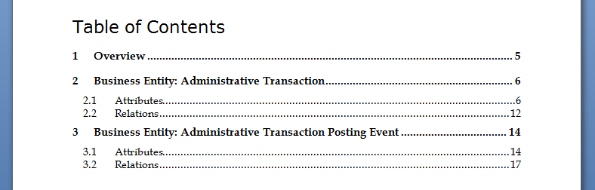
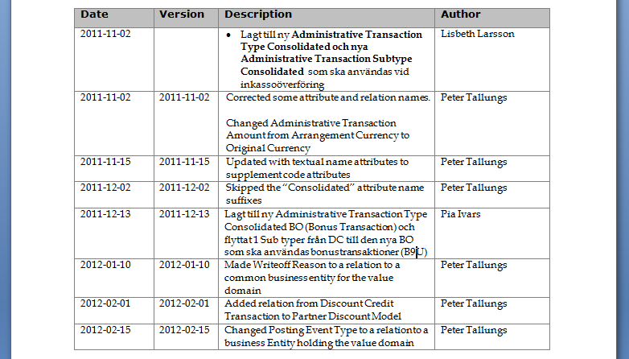
Innehållssförteckning
Versionshistorik

Slide 17
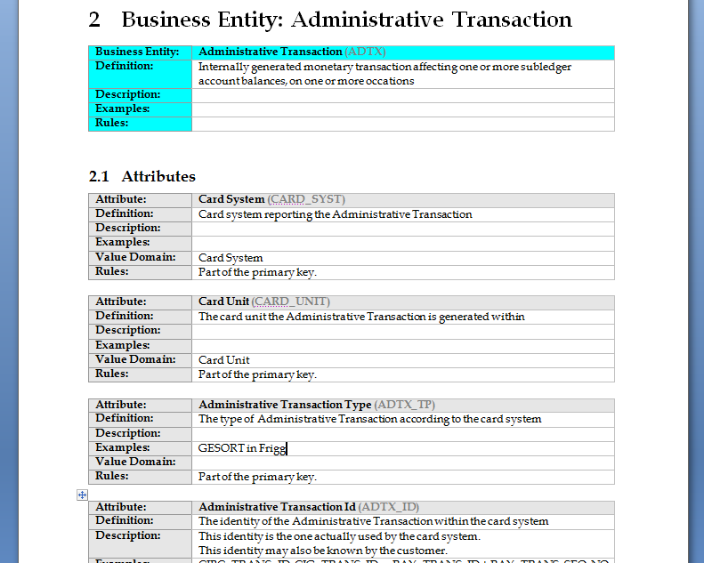
Ett avsnitt för varje entitet
Ett avsnitt för varje attribut

Slide 18
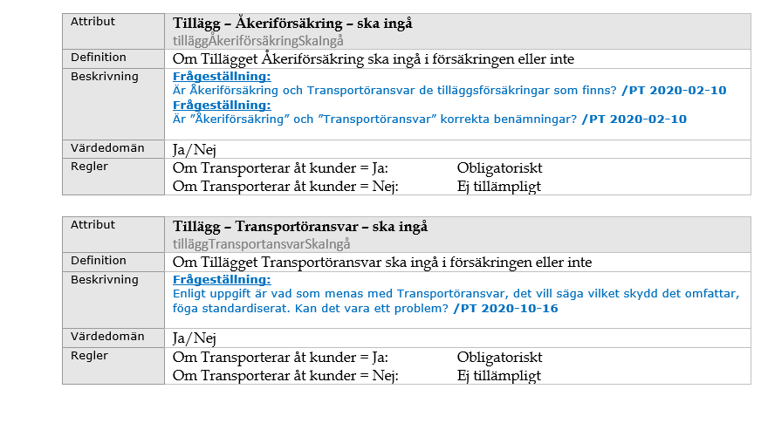
Noteringar
Daterade och signerade noteringar i informationsmodellens textdel gör att informationsmodellen blir, inte bara en dokumentation av ett ”färdigt” resultat utan också en plattform för arbetet:
var är vi i arbetet nu?
hur säkert är detta?
vilka är de utestående frågeställningarna?
hur kom vi fram till detta?

Slide 19
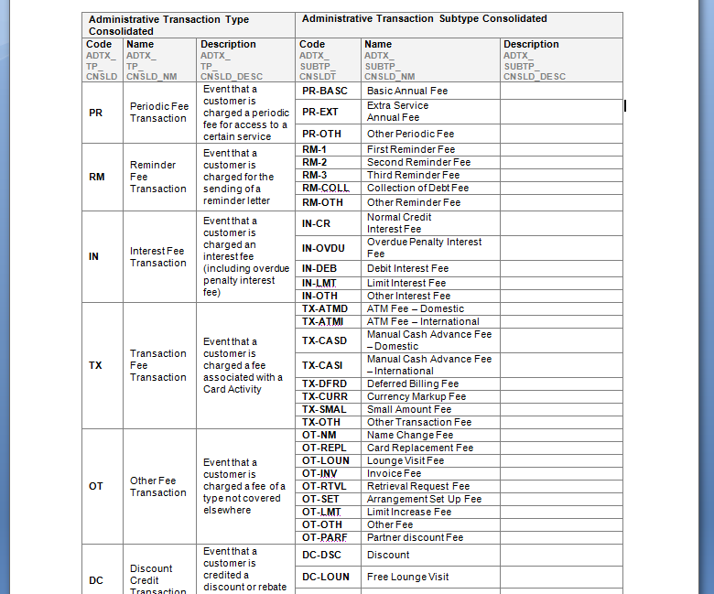
Definierade värden för bestämda värdemängder,
t.ex som här: typer

Slide 20
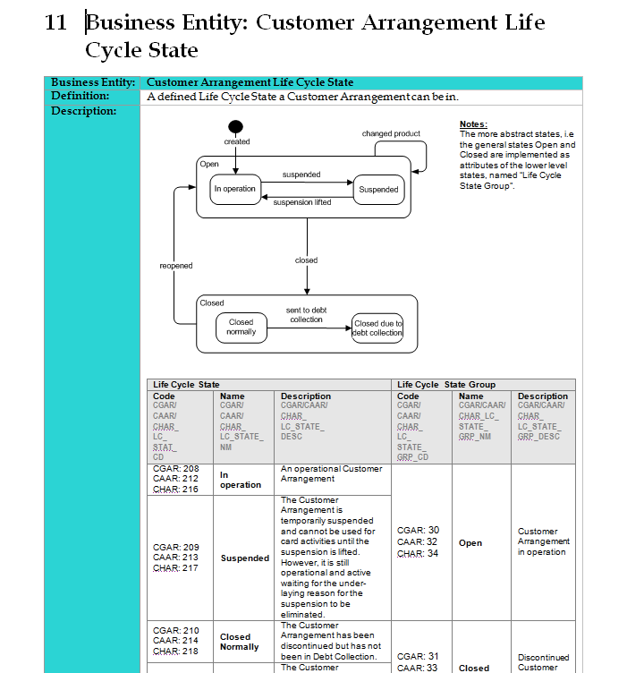
eller som här:
statusvärden

